Slide 1
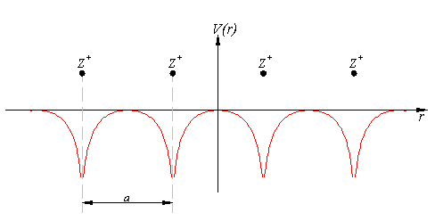
Elektron v periodickém potenciálovém poli - 1D
x
0
m-1
m
m+1
Pravděpodobnost výskytu elektronu v intervalu
Musí platit :
Tomu vyhovuje lineární funkce:

Slide 2
1D
Blochův teorém :
Číslo k poslouží jako kvantové číslo (rozlišuje vlnové funkce).
Jaké může nabývat hodnoty aby rozlišení bylo jednoznačné ?
Pro jednoznačný výběr můžeme tedy brát k např. z intervalů

Slide 3
Reciproká mříž – 1D
Přímá mříž
Základní translace a
a
a
a
a
a
a
Reciproká mříž
Základní translace
b
b
b
b

Slide 4
Brillouinovy zóny – 1D
Disperzní závislosti pro volné elektrony v kovu
(periodicitu si myslíme vyznačenu velice slabým potenciálem V(x)→0).
(a)
E
(b)
E
(c)
E
1.BZ
2.BZ
3.BZ
k
k
k
Tři způsoby zobrazení disperzních závislostí :
(a) protažené pásové schéma (1.větev do 1.BZ, 2.větev do 2.BZ atd.),
(b) redukované pásové schéma (všechny větve do 1.BZ),
(c) periodické pásové schéma (každá větev se periodicky zobrazuje ve všech BZ).

Slide 5
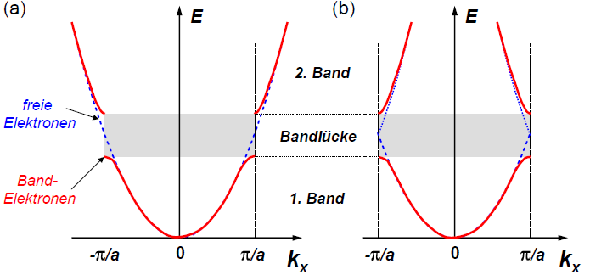
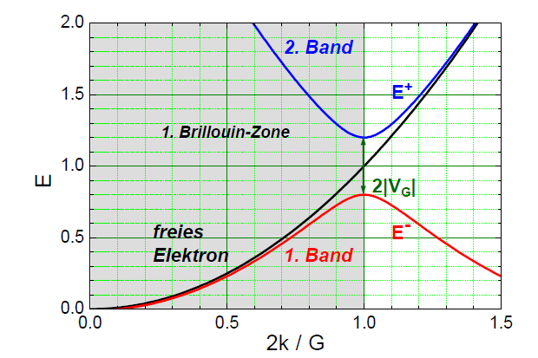
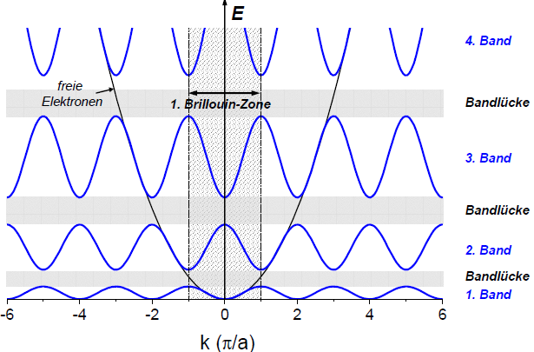
Téměř volné elektrony
Slabý periodický poruchový potenciál vede k vytvoření zakázaných pásů v energiovém spektru.

Slide 6
Bornovy-Kármánovy okrajové podmínky – 1D
L=Na
i
i+1
a
a
a
a
a
0
1
2
i-1
i
N-1
N≡0
2
1
0=N
N-1
jen jedna stěna BZ !

Slide 7
Geometrická mříž je tvořena koncovými body všech translačních vektorů T_{n}
a₃
T₁
a₂
T₂
a₁
T₃
Zvolíme elementární translace a₁ , a₂ , a₃ (dále také a , b , c )
Velikost vektorů a úhly mezi nimi jsou libovolné.
Vyneseme všechny translační vektory mříže T_{n} = n₁ a₁ + n₂ a₂ + n₃ a₃ , n=(n₁,n₂ ,n₃), n_{i}=0,±1,±2,…
např. T₁ = T_{-1,1,1} = -a₁ + a₂ + a₃ , T₂ = T_{3,1,0} = 3a₁ + a₂ , T₃ = T_{2,1,-1} = 2a₁ + a₂ – a₃

Slide 8
Elektron v periodickém potenciálovém poli
Předpoklady :
nekonečná krystalová mříž + Bornovy-Kármánovy okrajové podmínky,
stacionární potenciál
Stacionární Schrödingerova rovnice (bez spinu):
Pro hustotu pravděpodobnosti musí platit :

Slide 9

Blochův teorém
Rovnost hustot pravděpodobnosti je možné splnit takto :
Pro fázový faktor C_{n} musí platit (uvažte : T_{m+n} = T_{m}+T_{n}):
To je možné splnit lineární funkcí T_{n} :
Felix Bloch (1905-1983)
Blochův teorém

Slide 10
Blochovy funkce
Blochovskou funkci φ (r) je možné psát jako modulovanou rovinnou vlnu
kde
( platí : )
Vlnový vektor k charakterizuje translační vlastnosti vlnové funkce a je proto možné ho použít jako kvantové číslo (přesněji: tři kvantová čísla k_{x}, k_{y}, k_{z}).
Stav částice v periodickém potenciálu však nemusí být zadáním k plně určen (spin!).
Zbývající kvantová čísla nutná k jednoznačnému určení stavu označíme zatím λ.
Budeme proto psát
a odpovídající energii

Slide 11
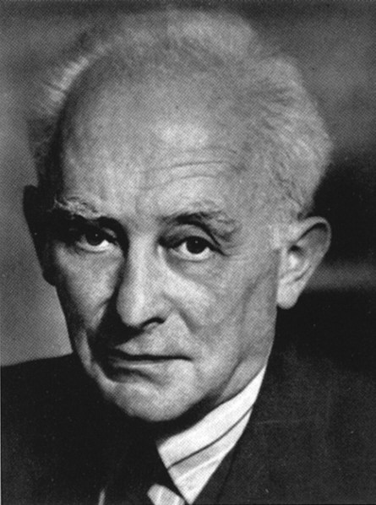
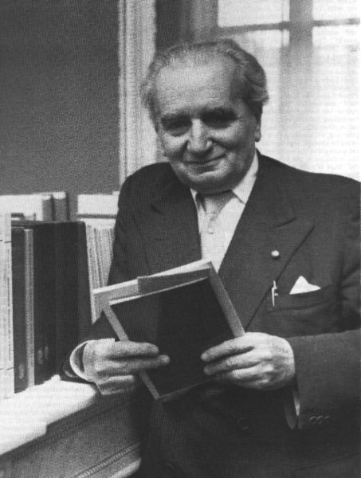
Bornovy-Kármánovy okrajové podmínky
N₃a₃
N₂a₂
Max Born (1882-1970)
a₃
a₂
a₁
N₁a₁
Zobecnění B-K podmínek z kapitoly o volných elektronech :
Objem B-K oblasti:
T. von Kármán (1881-1963)
N je celkový počet primitivních buněk objemu Ω₀ v Bornově-Kármánově oblasti.

Slide 12
Reciproká mříž - 1
Aplikací Blochova teorému na Bornovy-Kármánovy okrajové podmínky :
Musí tedy platit :
Zaveďme vektory b₁ , b₂ , b₃ relací :
Kroneckerovo delta :
Vztahu vyhovují vektory:
Vektory b₁ , b₂ , b₃ použijeme jako základní translace pro reciprokou mříž.
Mřížové vektory reciproké mříže :

Slide 13
Reciproká mříž - 2
Pro reciproké mříže platí :
patří k téže syngonii jako přímá mříž,
přiřazení Bravaisových mříží :
Přímá mříž | Reciproká mříž
prostá | prostá
plošně centrovaná | prostorově centrovaná
prostorově centrovaná | plošně centrovaná
bazálně centrovaná | bazálně centrovaná

Slide 14
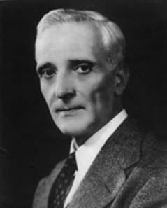
Brillouinovy zóny - 1
Podle Blochova teorému jsou vektory k, K_{q} ekvivalentní.
Pro jednoznačné určení stavu je třeba se omezit na
maximální množinu vektorů k v níž rozdíl
žádných dvou vektorů není roven nějakému K_{q} ≠ 0.
Takovou oblastí je např. primitivní buňka reciproké mříže
(do množiny musí patřit vždy jen jedna z protilehlých stěn buňky).
Z hlediska využití v teorii (výpočtech) je žádoucí,
aby zvolená oblast měla úplnou grupu symetrie syngonie.
Primitivní buňka tuto vlastnost obecně nemá.
Léon Brillouin (1889-1969)
Plnou symetrii mříže mají Brillouinovy zóny.
Konstrukce:
v reciproké mříži zvolíme počátek a vyneseme z něho všechny mřížové vektory K_{q} ,
půlícími body vektorů K_{q} proložíme roviny normální ke K_{q} ,
nejmenší oblast vymezená těmito rovinami kolem počátku je 1. Brillouinova zóna (1.BZ),
touto konstrukcí vytvoříme celou posloupnost Brillouinových zón (2.BZ, 3BZ,… ).

Slide 15
Brillouinovy zóny - 2
rovina (stěna BZ)
K_{q}
k
K_{q}/2
0
Pro vektory k na stěně Brillouinovy zóny :
Brillouinovy zóny ve čtvercové mříži
swf - prezentace
2D_sq
2D_sq-1BZ
2D_hex
3D SC
3D BCC
3D FCC

Slide 16
Brillouinovy zóny - 3
Z konstrukce Brillouinových zón je zřejmé :
Brillouinovy zóny mají plnou symetrii reciproké mříže,
vektory k vycházející z počátku a končící uvnitř 1.BZ nebo na jedné z protilehlých
stěn vyhovují podmínce
V BZ se vektory k mohou zatím měnit spojitě (krystal je zatím nekonečný).
V bázi vektorů b₁, b₂, b₃ zapíšeme vektor k :
Aplikace Bornových-Kármánových podmínek vede k požadavku :
Odtud (bez újmy na obecnosti předpokládáme N_{j} sudé) :
Celkový počet různých stavů k je roven N₁N₂N₃ (počet primitivních buněk BK oblasti).
Hustota k-bodů je konstantní :

Slide 17
3D
Brillouinovy zóny pro kubické mříže
Pro přímou mříž:
jednoduchou kubickou,
kubickou plošně centrovanou,
kubickou prostorově centrovanou .
V obrázcích je použito standardní značení
významných symetrických směrů a bodů.
(a)
(b)
(c)

